Slide 1
ΕφαρμογΗ ΔισκογραφικΗς ΕταιρΕΙας
ΚΑΡΑΚΩΣΤΑ ΚΑΣΣΙΑΝΗ - 1083922
ΖΑΡΡΗΣ ΑΡΙΣΤΕΙΔΗΣ ΣΤΥΛΙΑΝΟΣ - 1083625

Slide 2
ΛΙΓΑ ΛΟΓΙΑ ΓΙΑ ΤΗΝ ΕΦΑΡΜΟΓΗ
Η εργασία αφορά την δημιουργία εφαρμογής βάσης δεδομένων για δισκογραφική εταιρεία. Οι δισκογραφικές εταιρείες είναι εταιρείες που συνεργάζονται με καλλιτέχνες και συγκροτήματα ώστε να ηχογραφήσουν και να δημοσιεύσουν τα τραγούδια και την μουσική τους.
Κύριες οντότητες: Δημιουργός, κομμάτι, παραγωγός, άλμπουμ, στούντιο
Κύριος σκοπός της εφαρμογής είναι η εισαγωγή, επεξεργασία και διαγραφή των δεδομένων καθώς και η αναπαράσταση τους.

Slide 3
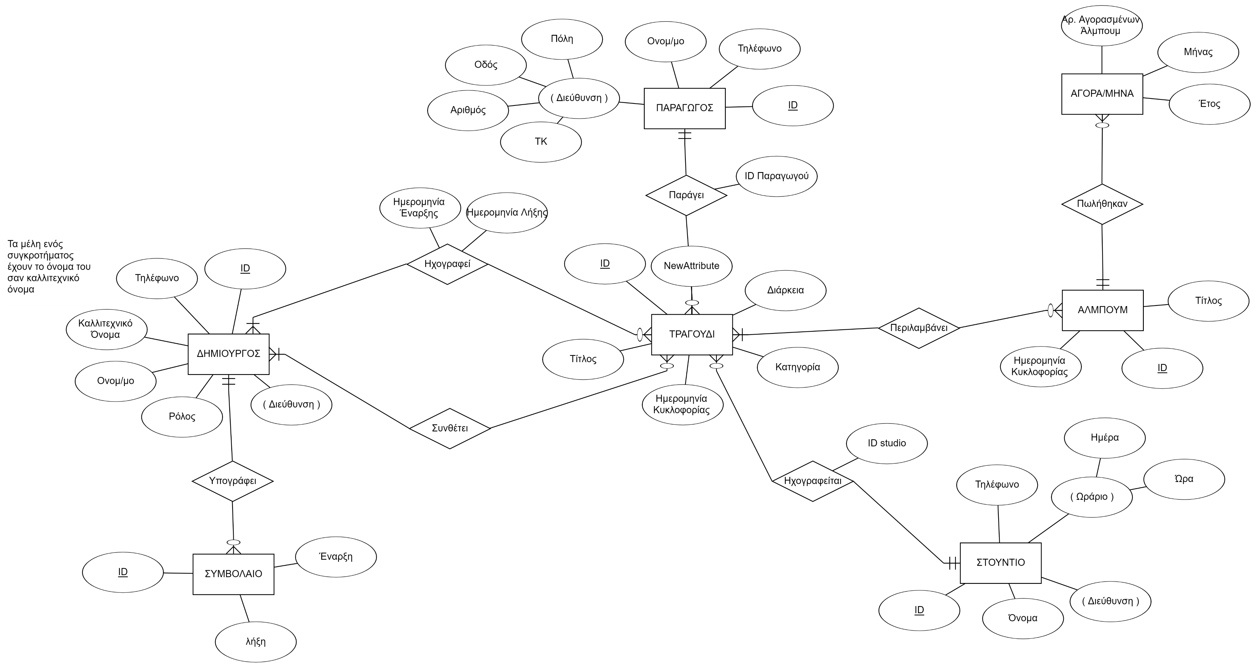
ΔΙΑΓΡΑΜΜΑ ΟΝΤΟΤΗΤΩΝ - ΣΥΣΧΕΤΗΣΕΩΝ

Slide 4
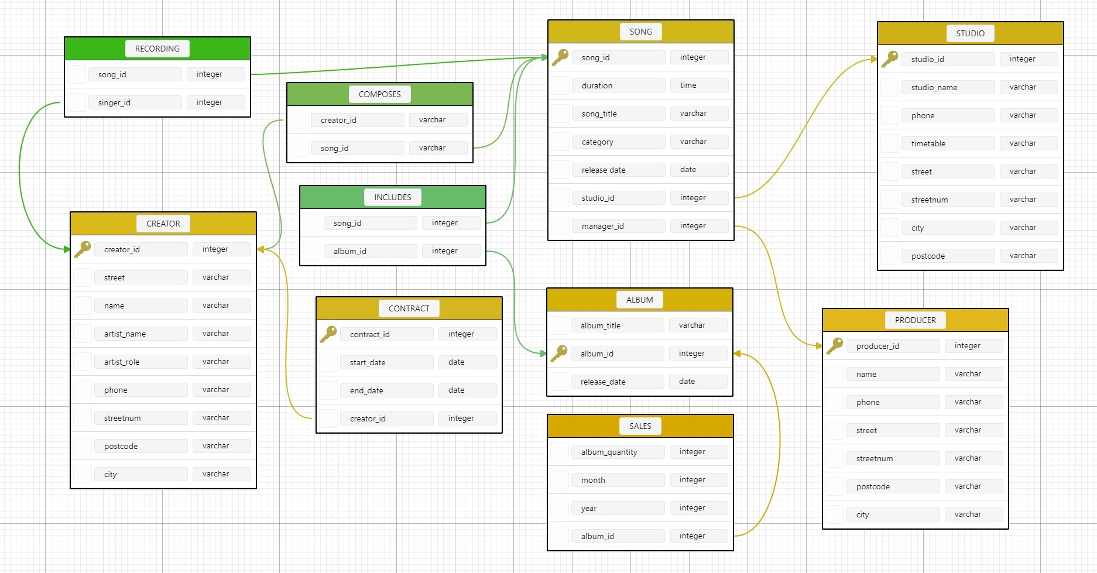
ΣΧΕΣΙΑΚΟ ΜΟΝΤΕΛΟ

Slide 5
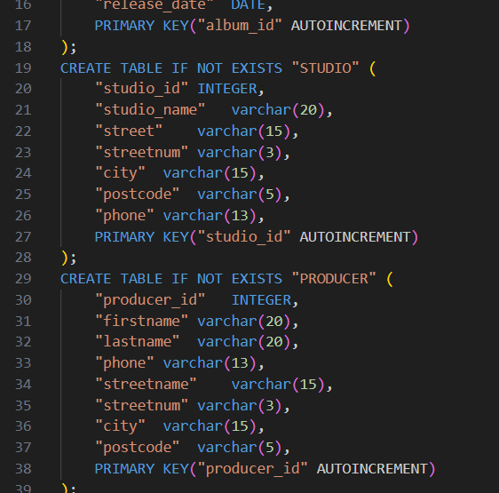
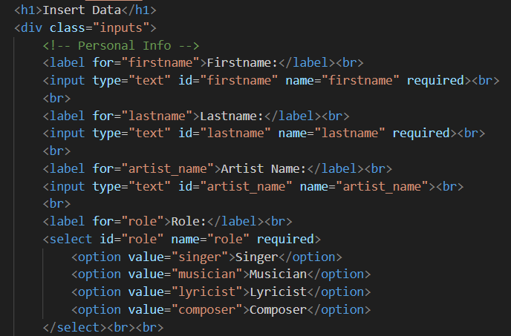
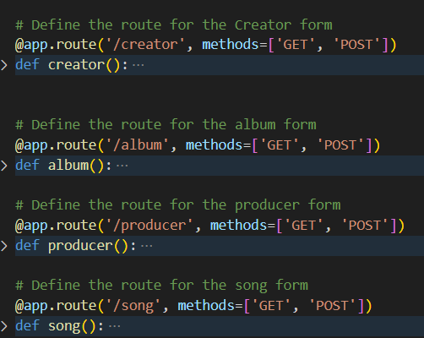
ΓΛΩΣΣΕΣ ΚΑΙ ΕΡΓΑΛΕΙΑ ΠΟΥ ΧΡΗΣΙΜΟΠΟΙΗΣΑΜΕ
SQLITE
PYTHON (FLASK)
HTML
CSS
ERDPlus
Schema Maker

Slide 6
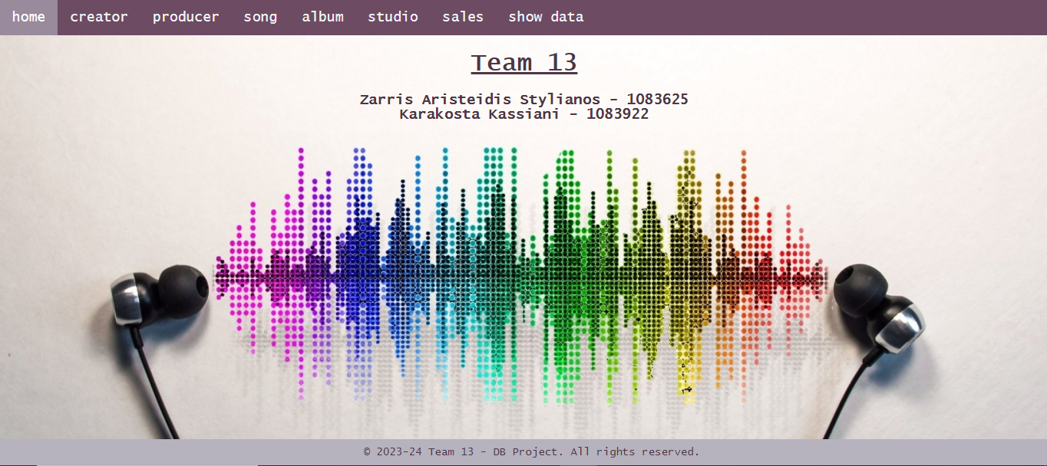
ΑΡΧΙΚΗ ΣΕΛΙΔΑ

Slide 7
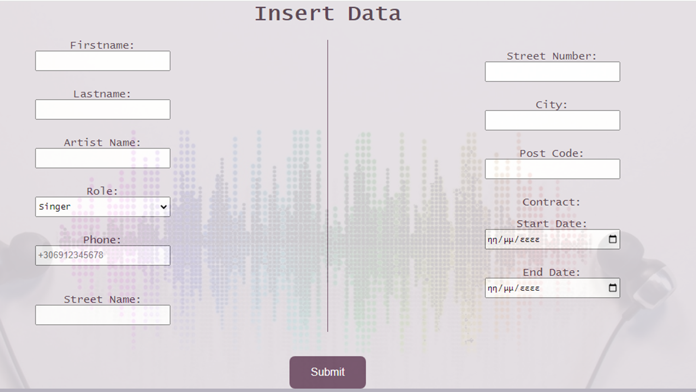
ΕΙΣΑΓΩΓΗ ΔΕΔΟΜΕΝΩΝ - ΔΗΜΙΟΥΡΓΟΙ

Slide 8
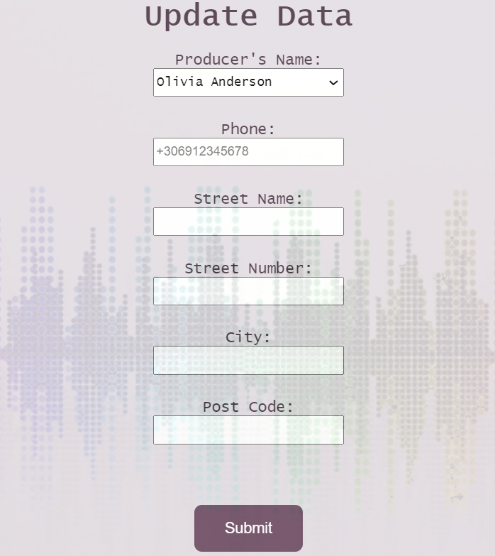
ΕΝΗΜΕΡΩΣΗ ΣΤΟΙΧΕΙΩΝ - ΠΑΡΑΓΩΓΟΙ
Οι ενημερώσεις αφορούν μέρος των στοιχείων των οντοτήτων.
Η εφαρμογή επιτρέπει τις μεμονωμένες αλλαγές δεδομένων (π.χ. μόνο τηλέφωνο).
Η αλλαγή των στοιχείων που μπορούν να αλλάξουν είναι εύκολη.

Slide 9
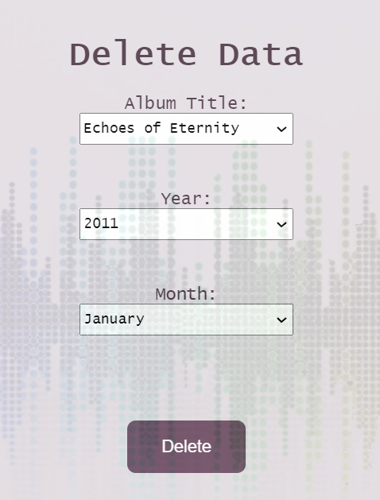
ΔΙΑΓΡΑΦΗ ΔΕΔΟΜΕΝΩΝ - ΑΓΟΡΕΣ

Slide 10
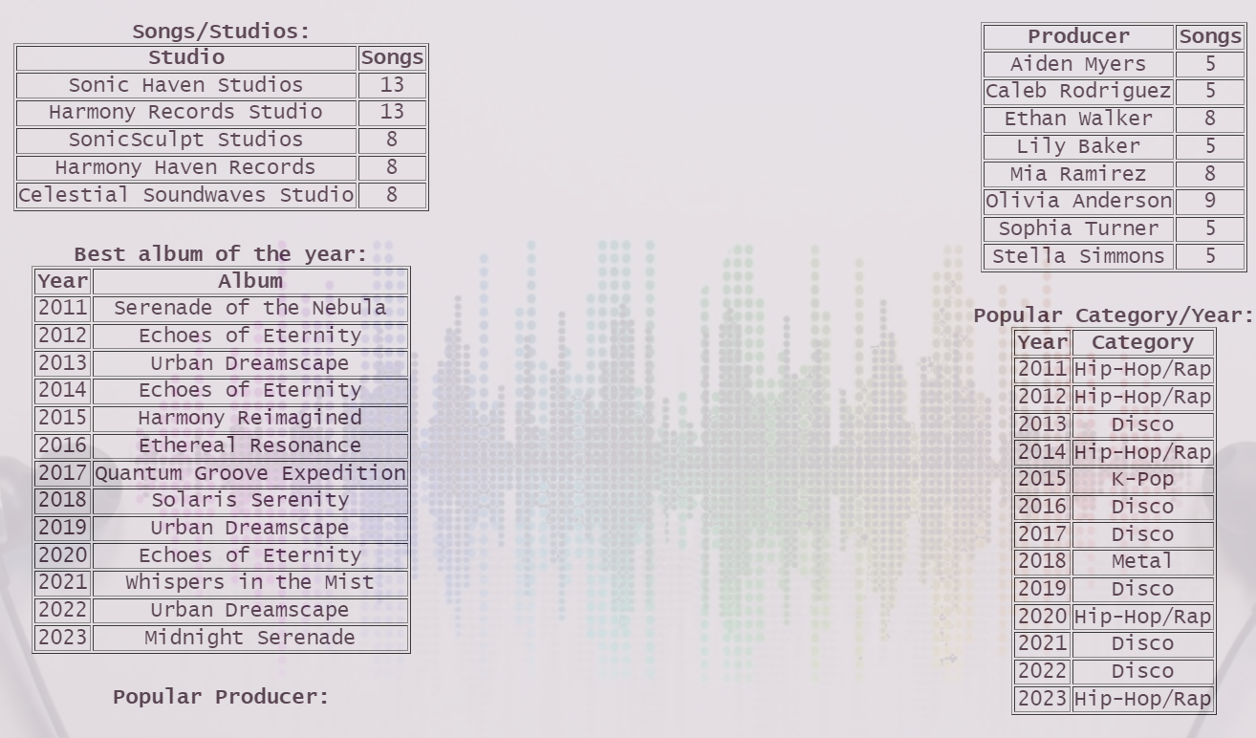
ΑΝΑΛΥΣΗ ΔΕΔΟΜΕΝΩΝ
Γίνεται εμφάνιση κάποιων πιο σύνθετων ερωτημάτων, όπως πιο επιτυχημένο album της χρονιάς ή πιο επιτυχημένος παραγωγός

Slide 11
ΕΡΩΤΗΣΕΙΣ

